Slide 1
Segunda Lei da termodinâmica e irreversibilidade
Prof. Dr. Waldyr Luiz Ribeiro Gallo
Dep. de Energia - Fac. Eng. Mecânica
UNICAMP

Slide 2
ÍNDICE
1. O CONCEITO DE IRREVERSIBILIDADE
2. O CONCEITO DE ENTROPIA
3. GERAÇÃO DE ENTROPIA E BALANÇO DE ENTROPIA
4. O CONCEITO DE EXERGIA
5. BALANÇO DE EXERGIA E DESTRUIÇÃO DE EXERGIA
6. SISTEMAS LONGE DO EQUILÍBRIO E EVOLUÇÃO
7. REFERÊNCIAS

Slide 3
1. O CONCEITO DE IRREVERSIBILIDADE
A Segunda Lei da Termodinâmica está associada ao conceito de irreversibilidade.
Senso comum: irreversibilidade é intuitiva. Filme passado ao contrário é facilmente identificável na esmagadora maioria das vezes.
Realizar análises de Segunda-lei significa identificar e/ou minimizar as irreversibilidades dos processos.
Noção de Irreversibilidade termodinâmica
Processos que ocorrem espontaneamente apenas em uma dada direção são processos irreversíveis.
Direção de um processo espontâneo: rumo ao equilíbrio (de temperaturas, de pressões, de potenciais químicos, de potenciais elétricos, etc.)

Slide 4
1. O CONCEITO DE IRREVERSIBILIDADE
Processos espontâneos --> irreversíveis, sem o respectivo processo espontâneo inverso:
Resfriamento de um corpo mais quente que o ambiente
Expansão irresistida de um gás pressurizado até o equilíbrio de pressão com o ambiente
Mistura de substâncias diferentes
Difusão de solutos em um solvente
Reações químicas em geral
Origem de irreversibilidades:
Efeitos dissipativos: atritos de qualquer tipo, efeito Joule em condutores elétricos, histerese magnética, deformações plásticas
Ausência de equilíbrio mecânico, térmico ou químico DURANTE um processo (diferenças não infinitesimais de P, T e potencial químico)

Slide 5
1. O CONCEITO DE IRREVERSIBILIDADE
Outro conceito importante é o de desequilíbrio. Mudanças ocorrem devido a desequilíbrios.
Se um sistema está em um estado de equilíbrio estável (EEE), só irão ocorrer mudanças de estado se houver interação do sistema c/ meio OU se algum vínculo interno for alterado --> se for gerado um desequilíbrio.
Entre um EEE inicial e um EEE final, o sistema passa por estados intermediários (não necessariamente de equilíbrio)
Se todos os estados intermediários também forem EEE, o processo é chamado de processo quasi-estático.
Processo quasi-estático interrompido → prop. ctes com o último valor antes da interrupção.
MAS: não é necessariamente um processo REVERSÍVEL.

Slide 6
1. O CONCEITO DE IRREVERSIBILIDADE
Processos Reversíveis - Definição:
Um processo de um sistema fechado sofrendo uma mudança finita de estado é reversível se existir pelo menos um outro processo capaz de restituir o sistema E SUA VIZINHANÇA a seus estados iniciais.
Não pode deixar efeitos permanentes nem no sistema e nem no ambiente.
Para um processo ser reversível, o caminho precisa ser quasi-estático.
Para um processo ser reversível, fenômenos dissipativos não podem estar presentes
Aproximação de processos reversíveis: pêndulo sem atrito, deformação elástica de uma mola, circuitos elétricos com resistência desprezível, expansão resistida de um gás.

Slide 7
1. O CONCEITO DE IRREVERSIBILIDADE
Processo Irreversível: ≠ de não poder voltar à situação anterior. SE voltar à condição anterior, causará efeito permanente sobre seu ambiente.
Desequilíbrio: oportunidade para produzir trabalho; processo espontâneo pode ser aproveitado --> conceito de TRABALHO PERDIDO
A capacidade de realizar mudanças (em geral) está associada a desequilíbrios. A concentração de massa no Universo (galáxias, estrelas, planetas, etc) e a existência de seres vivos são devidas a desequilíbrios locais.
Enunciado da Segunda Lei associado à irreversibilidade: “Todo processo espontâneo que ocorre em um sistema fechado macroscópico (composto por muitas partículas) é irreversível”

Slide 8
2. O CONCEITO DE ENTROPIA
Interações de trabalho e de calor não são propriedades de um sistema, mas dependem dos processos. Matematicamente: não são diferenciais exatos. Integrais de linha --> conhecer o caminho.
Analisando ciclos reversíveis e suas interações de calor e trabalho, Clausius provou que a temperatura absoluta na superfície onde ocorre a interação de calor é o fator integrante da interação de calor. Ou seja:
é um diferencial exato --> propriedade derivada!
Então: (extensiva: S = m*s)
Definição puramente matemática! Interpretação física?

Slide 9
2. O CONCEITO DE ENTROPIA
Tradicional: “entropia mede o grau de desordem de um sistema”
Uma outra tentativa de definição qualitativa de entropia é que “a entropia de um estado é a medida das suas probabilidades”. Embora melhor, não é satisfatória. Probabilidade de que?
Para entender o sentido físico do conceito de entropia, é necessário lançar mão de interpretação microscópica do sistema
Observações sobre a ENTROPIA:
Foi definida segundo um processo → propriedade derivada
A medição direta do calor transferido deveria ser efetuada em condições de reversibilidade; esta restrição difícil.
Uma variação de entropia pode ser calculada em função de outras variáveis e depende apenas dos estados inicial e final. NÃO depende do processo.

Slide 10
2. O CONCEITO DE ENTROPIA
Estrutura da matéria:
A matéria é quantizada!
Molécula → menor quantidade de uma dada substância. Formada por um conjunto de átomos. H₂O, N₂, CH₄, etc.
Átomo → menor quantidade de uma dada espécie química (elemento químico: N, H, etc). Formado por partículas sub-atômicas. Prótons, nêutrons e elétrons. Núcleo e eletrosfera.
Núcleo → prótons e nêutrons. Número de prótons define o elemento químico
Eletrosfera → região do espaço em torno ao núcleo, onde se encontram os elétrons.

Slide 11
2. O CONCEITO DE ENTROPIA
Fase gasosa → pouca interação entre moléculas (gás ideal: nenhuma). Liberdade de movimento: translação, rotação, vibração.
Fase líquida → interação moderada entre moléculas. Liberdade de movimento restrita por forças intermoleculares.
Fase sólida → grande interação entre as moléculas. Forças intermoleculares (ou de estrutura cristalina iônica) mantém as moléculas praticamente sem movimento de translação e rotação (só vibração).
Para uma molécula em fase gasosa: translação, rotação, vibração (ligação entre átomos não é “rígida”) → energia cinética de translação, energia cinética de rotação, energia de vibração, energia nas ligações entre átomos, energia na eletrosfera (estado fundamental x excitado de elétrons), spins, etc.

Slide 12
2. O CONCEITO DE ENTROPIA
Reação química → ocorre “liberação” ou “consumo” de energia → balanço líquido do rompimento de ligações de reagentes e formação de ligações dos produtos.
Energia interna de uma molécula (ε_{i}) → contribuições das parcelas acima.
Energia interna de um sistema com N moléculas:
Energia interna média das moléculas:
Ao fornecer energia a um sistema, aumentamos a energia média de suas moléculas (maior energia cinética de rotação e/ou translação das moléculas, vibração de maior amplitude média, etc.). O inverso ocorre quando a energia do sistema é reduzida.

Slide 13
2. O CONCEITO DE ENTROPIA
Pode-se provar que a temperatura é proporcional à energia média das moléculas → quando a energia média aumenta, a temperatura aumenta.
Resumindo: Energia Interna corresponde à soma das energias de todas as moléculas e Temperatura é uma medida da energia média das moléculas
Mecânica Quântica:
Assim como a massa, a energia associada a um dado processo que ocorre na escala atômica também é quantizada: há quantidades mínimas de energia para fenômenos na escala atômica.
Pela formulação da MQ (função de onda de Schödinger), a quantização da energia p/ uma partícula em translação, rotação ou vibração pode ser determinada. Da mesma forma, os níveis de energia na eletrosfera podem ser determinados (s, p, d, f, ...)

Slide 14
2. O CONCEITO DE ENTROPIA
Exemplo: Da MQ a energia de translação de uma partícula de massa m em uma caixa de volume V é dada por:
Assim, a energia de uma partícula dentro de uma caixa não pode assumir valores quaisquer, mas apenas valores que condizem com os números quânticos.
Degenerescência corresponde a diferentes configurações dos números quânticos para uma mesma energia.
Para um mesmo nível de energia, pode haver várias configurações de n. quânticos → degenerescência

Slide 15
2. O CONCEITO DE ENTROPIA
Macroestado e microestado:
Macroestado → P, T, V, U, H, S, etc → meio contínuo
Microestado → estado de cada partícula, quantização da energia, degenerescência → para um dado macroestado, podem haver MUITOS microestados de mesma energia total (mas finitos).
No equilíbrio macroscópico, as prop ficam constantes (P,T,U,S...) MAS pode haver contínuas mudanças de microstados, de forma que o efeito líquido macroscópico permanece inalterado.
Para um mesmo macro-estado → muitos microestados possíveis
Número de microestados para um dado nível de energia: Ω

Slide 16
2. O CONCEITO DE ENTROPIA
Postulado: “Em um estado de equilíbrio macroscópico com um dado nível de energia, todos os microestados possíveis possuem mesma probabilidade”. Microestados são equiprováveis
Se Ω é o número de microestados possíveis para um dado macroestado (U, V, N), então no equilíbrio:
A definição de Gibbs para entropia em termos de probabilidades dos
microestados é:
Boltzmann definiu a entropia na condição de equilíbrio e então:

Slide 17
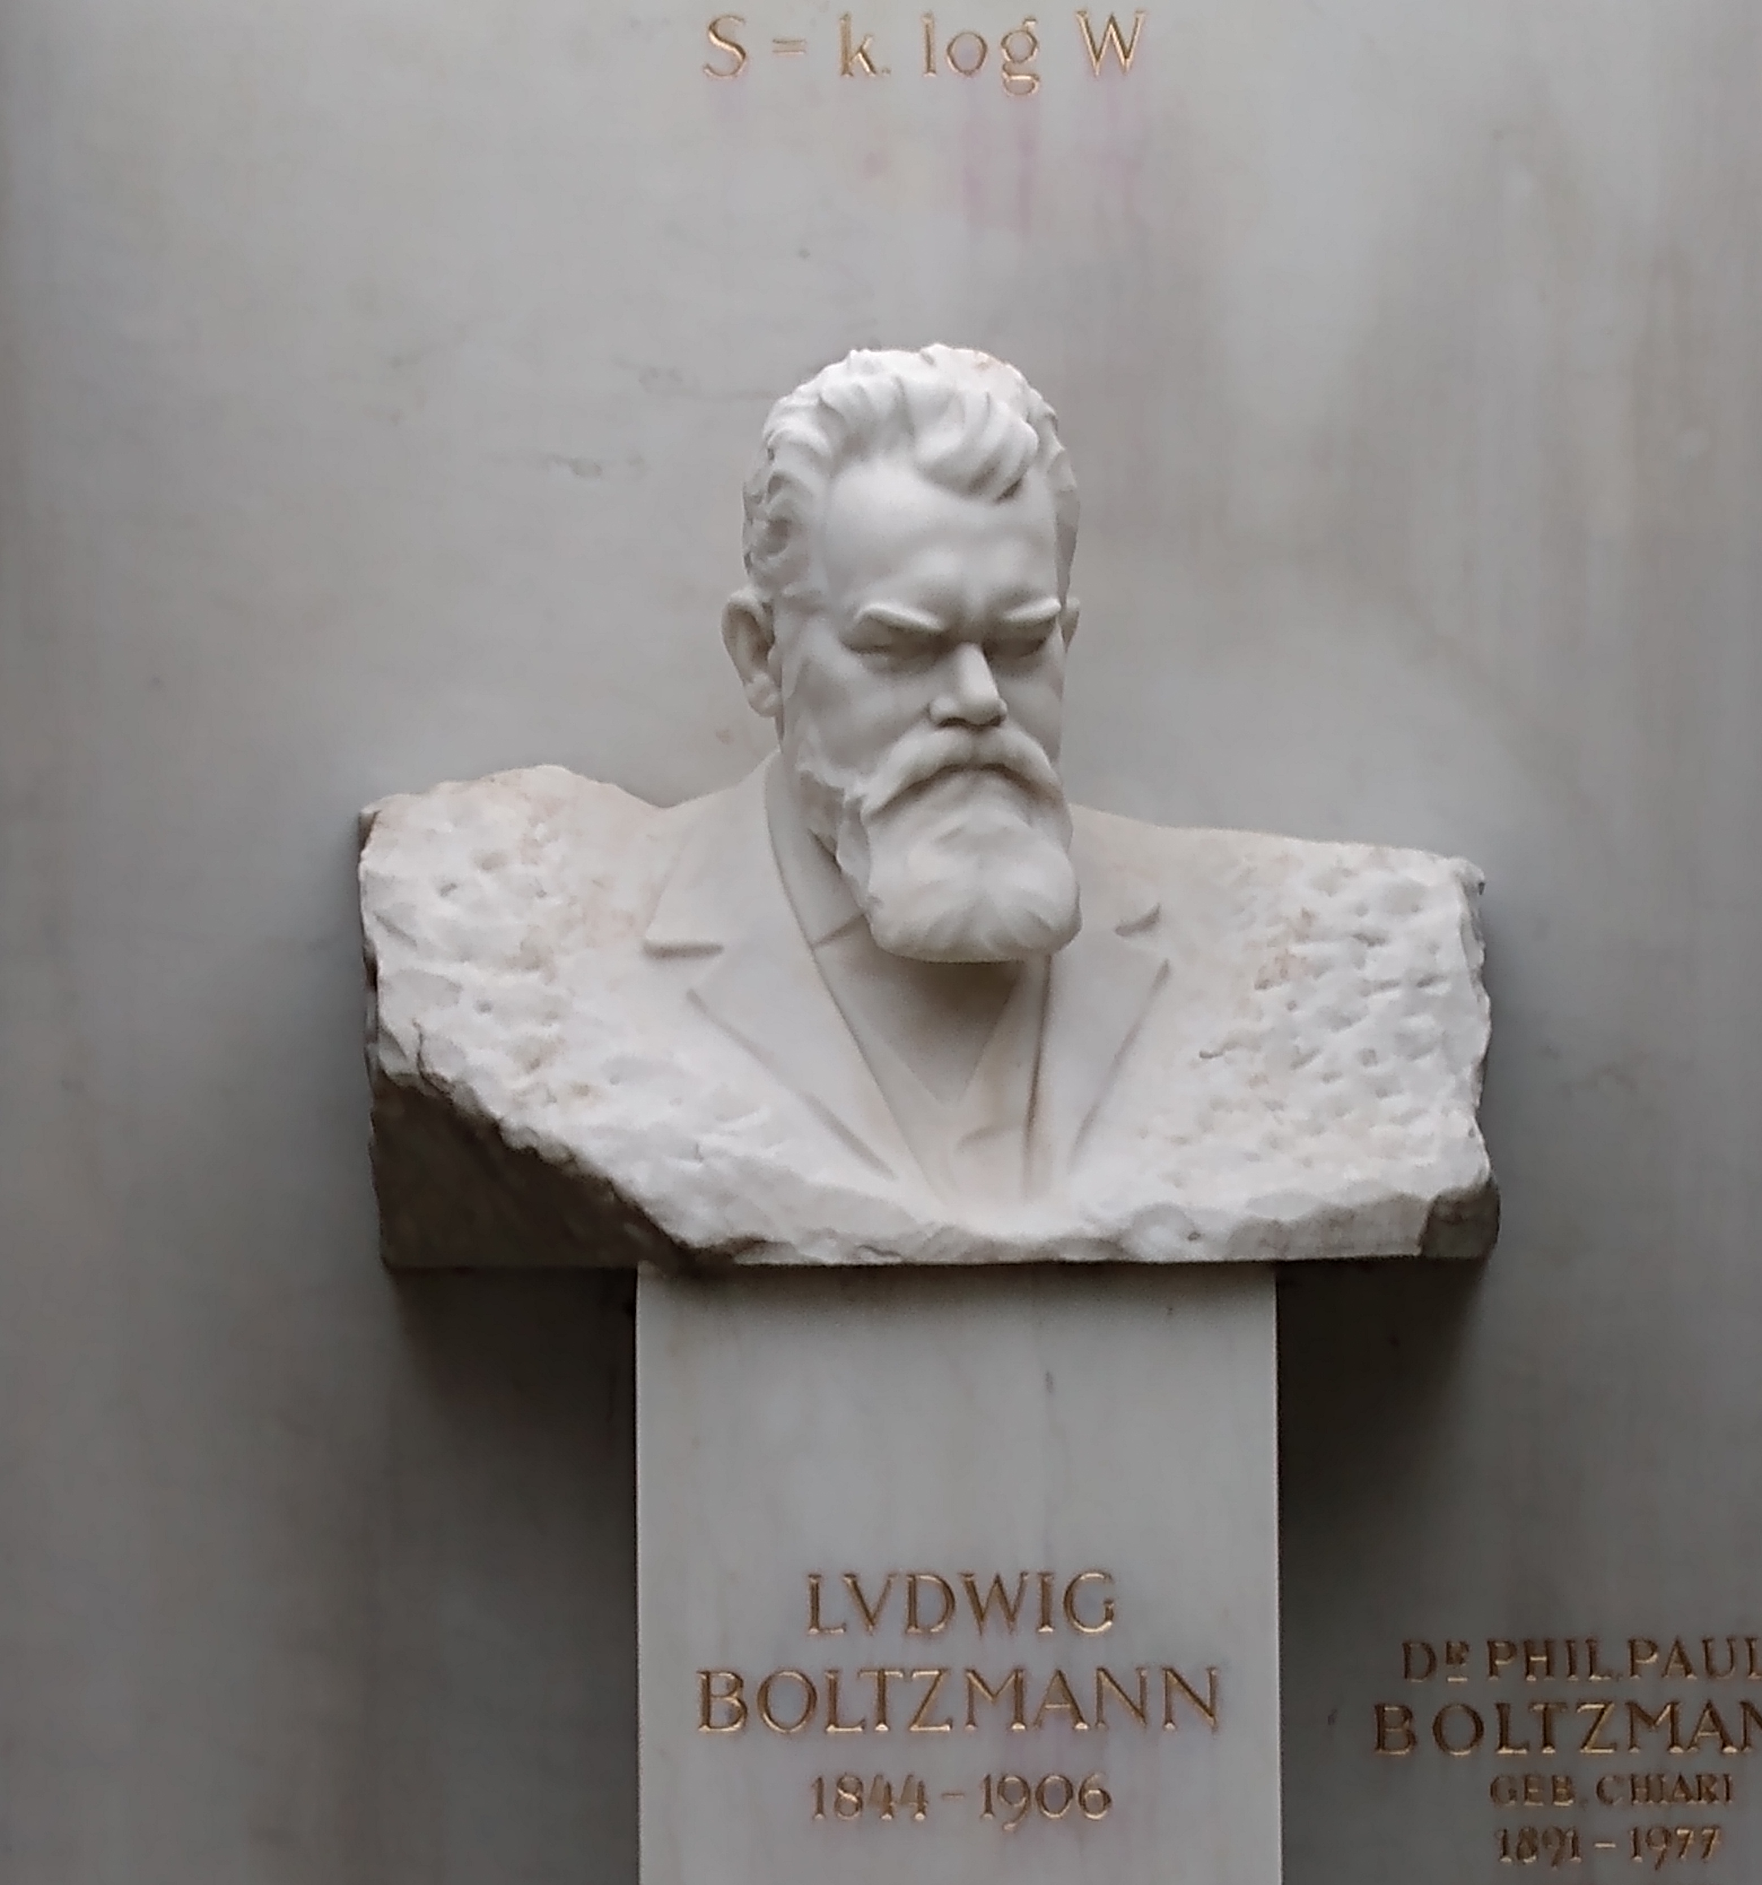

Slide 18
2. O CONCEITO DE ENTROPIA
onde k = 1,380.10⁻²³ J/K é a cte de Boltzmann:
Resumindo:
Se um processo é irreversível, evolui p/ outro macroestado MUITO mais provável, e portanto não voltará ao estado anterior espontaneamente (S aumenta)
Se um processo é reversível, o estado final é alcançado por uma sucessão de estados intermediários equiprováveis e o sistema pode evoluir em qualquer direção espontaneamente.
Processos espontâneos em um sistema isolado caminham sempre na direção de maior probabilidade (S>0)

Slide 19
3. GERAÇÃO DE ENTROPIA E BALANÇO DE ENTROPIA
A 2ª. Lei (desigualdade) pode ser expressa como uma igualdade, se o conceito de “geração de entropia” é introduzido:
--> ou
Vantagem: é possível quantificar o “grau de irreversibilidade” por meio da geração de entropia. Dois processos reais (irreversíveis) entre os mesmos estados iniciais e finais podem ser comparados pela geração de entropia.
Entropia é uma propriedade. A geração de entropia NÃO é uma propriedade , mas depende do processo.
Para obedecer a 2ª. Lei, a geração de entropia é sempre positiva (processo irreversível) ou nula (processo reversível). Nunca negativa!

Slide 20
3. GERAÇÃO DE ENTROPIA E BALANÇO DE ENTROPIA
Para um VC, é necessário verificar a conservação da massa:
Conservação da energia:
Balanço de entropia – inclusão da geração de entropia:

Slide 21
3. GERAÇÃO DE ENTROPIA E BALANÇO DE ENTROPIA
Definição: Irreversibilidade (ou trabalho perdido) é definida como a diferença entre o trabalho reversível e o trabalho real, entre dois estados definidos:
ou
Teorema de Gouy-Stodola: a irreversibilidade é igual ao produto da geração de entropia pela temperatura de troca de calor (na superfície da fronteira)
Se a temperatura na fronteira é a temperatura do ambiente (To)

Slide 22
4. O CONCEITO DE EXERGIA
Definição geral de exergia:
“Exergia é a quantidade máxima de trabalho útil que pode ser obtida quando uma porção de matéria é levada ao equilíbrio termodinâmico (térmico, mecânico e químico) com o ambiente, por meio de processos reversíveis”
Pressupõe a existência de um desequilíbrio termodinâmico entre o sistema e seu meio.
Historicamente, foi identificada em processos particulares e recebeu diferentes denominações: energia livre, energia útil, trabalho útil máximo, disponibilidade.
Padronização da nomenclatura: EXERGIA (4th. International Symposium on the Second Law Analysis in Thermal Systems - Roma, 1987).

Slide 23
4. O CONCEITO DE EXERGIA
O ambiente de referência para a exergia
Hipótese: o ambiente de referência está em equilíbrio. Não há desequilíbrios de T, de P ou de potenciais químicos no ambiente. Também chamado de Estado Inativo
Para fins práticos, o ambiente terrestre é uma boa aproximação (atmosfera, oceano, crosta terrestre)
Ambiente padrão: To = 25ºC, Po = 1 atm, composição química fixa
As condições locais podem ser mais adequadas, de acordo com o problema. Ex: desempenho de um refrigerador é diferente nos trópicos ou em um clima frio.
Sem considerar a componente química da exergia → estado inativo restrito (To e Po)

Slide 24
4. O CONCEITO DE EXERGIA
Exergia associada a uma massa contida em um sistema (ou VC):
O trabalho máximo útil desconsidera o trabalho realizado sobre (ou pela) atmosfera, que não é disponível.
A exergia associada a desequilíbrios de P e T: exergia termomecânica
Mostra-se que:
Além disso, o sistema (ou VC) pode ter desequilibrios de velocidade de translação e/ou rotação e/ou energia potencial gravitacional de seu centro de massa com o ambiente de referência:
e neste caso é chamado de exergia física.

Slide 25
4. O CONCEITO DE EXERGIA
Exergia associada a uma massa contida em um sistema (ou VC):
Por unidade de massa:
Keenan (1941) definiu a função disponibilidade como:
É evidente que:
Ou seja, o conceito de disponibilidade (de Keenan) pode ser entendido como um caso particular da exergia total de um sistema.
IMPORTANTE: a exergia termomecânica contida em um sistema (ou VC) nunca é negativa. Quando T = To e P = Po a exergia termomecânica é nula.

Slide 26
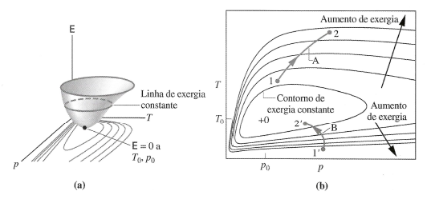
4. O CONCEITO DE EXERGIA
Exergia associada a uma massa contida em um sistema (ou VC):

Slide 27
4. O CONCEITO DE EXERGIA
Exergia TM associada a um fluxo de massa que cruza uma fronteira:
Pode-se mostrar que:
Um fluxo de massa que cruza uma fronteira possui Vel e posição no campo gravitacional. Portanto a exergia física de um fluxo de massa cruzando uma fronteira é:
Para um VC, a exergia de fluxo pode ser negativa.
Keenan definiu a disponibilidade de fluxo:
que pode ser entendida como caso particular da exergia de fluxo.

Slide 28
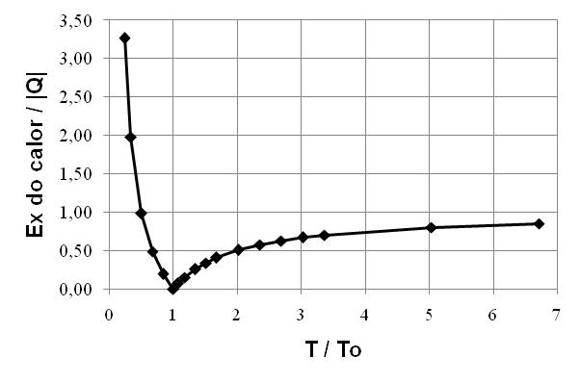
4. O CONCEITO DE EXERGIA
Exergia associada a uma interação de calor em uma fronteira:
Trabalho máx associado a uma interação de calor Q, na temperaturaT: motor de Carnot:
Se T → ∞ → B^{Q}/Q → 1
Se T → 0 → B^{Q}/Q → ∞
Produzir baixas T’s custa
muita exergia!
É impossível atingir T = 0 por
uma interação de calor

Slide 29
4. O CONCEITO DE EXERGIA
Exergia química:
A exergia total de uma dada substância pura é dada pela soma de sua exergia física com sua exergia química. O mesmo vale para a exergia de fluxo.
A exergia química é calculada para P = Po e T = To (estado inativo restrito)
A exergia química possui duas componentes: o efeito de ajuste de concentrações e o efeito de reações químicas.
a) Efeito de ajuste de concentrações
Na fase gasosa, um ambiente de referência irrestrito a Po e To é o ar atmosférico.
Ex: O₂ no ar, N₂ no ar, Ar, CO₂ → para estas substâncias é simples determinar a exergia química.

Slide 30
4. O CONCEITO DE EXERGIA
Exergia química: ajuste de concentrações
Seja a substância A (P₀,T₀, μ₀). No estado inativo sua propriedades serão A (P₀,T₀, μ⁰ ). Para um gás ideal, é fácil verificar que o trabalho máximo reversível que se pode obter é um trabalho isotérmico de expansão desde a pressão Po até a pressão parcial de A (yPo) no ambiente de referência → exergia química, ajuste de concentrações
Para substâncias que estão em fase líquida ou sólida → mesmo conceito, maior dificuldade de cálculo
A (P, T, μ)
A (P ₀,T ₀, μ₀)
A (P ₀,T ₀, μ⁰)
(puro)
(mistura)
bTM
b^{CH}
b (total)

Slide 31
4. O CONCEITO DE EXERGIA
Exergia química: substância não presente no ambiente - reações
Seja a substância A no estado inativo restrito: A (P₀,T₀, μ₀ ). Para levar A até o EII → reagir com componentes do EII (B) produzindo componentes do EII (C e D) → trabalho máximo é o ΔG⁰ da reação. Além disso, existe variação de concentração de B, C e D, com trabalhos de mistura/separação reversíveis. A exergia química é a soma das duas componentes.
A (P, T, μ)
A (P ₀,T ₀, μ₀)
B(μ₀)
B(μ⁰)
Reação
A+B=C+D
C(μ₀)
Δ Conc.
C(μ⁰)
(pura)
bTM
D(μ₀)
D(μ⁰)
– ΔG⁰
W(concentração)
b^{CH}
b (total)

Slide 32
4. O CONCEITO DE EXERGIA
Exergia química: escolha do ambiente de referência ou Tabelas
O ambiente de referência deve conter todos os elementos químicos presentes no problema em estudo, na forma de substâncias de maior abundância. Ex: para elemento oxigênio: O2 do ar
Fácil modelar o ambiente de referência para elementos presentes na atmosfera. Dificuldade crescente para modelar e calcular os potenciais químicos de elementos não presentes na atmosfera
Filosofia similar à adotada para definir a entalpia de formação.
Existem Tabelas de Exergia química padrão calculadas para muitas substâncias orgânicas e inorgânicas na condição de 1 atm 25ºC
Mais comum: elaboradas por Szargut, em base molar.
No caso de misturas de substâncias puras:

Slide 33
5. BALANÇO DE EXERGIA E DESTRUIÇÃO DE EXERGIA
Balanço de exergia para um sistema:
onde
Balanço de exergia para um VC:
onde
Em cada caso, deve-se analisar se os termos de exergia química, energia cinética, energia potencial devem ou não ser considerados.

Slide 34
5. BALANÇO DE EXERGIA E DESTRUIÇÃO DE EXERGIA
Pode-se definir dois tipos de eficiência exergética:
Eficiência racional: relaciona os efeitos exergéticos desejados (produtos exergéticos) com o consumo de exergia para acionar o processo (“fuel”)
Grau de perfeição termodinâmica: relaciona a somatória das exergias de saída com a somatória das exergias de entrada
Ex: Turbina a vapor:

Slide 35
5. BALANÇO DE EXERGIA E DESTRUIÇÃO DE EXERGIA
Termoeconomia - Exergia: “moeda” comum entre os vários vetores energéticos. Base física para a definição de custos relativos entre eles, e atribuição de valor econômico a diferentes correntes. Normalmente, os custos de exergia afetam os custos de operação do processo, que devem ser balanceados com os custos de investimento.
Ambiente: Como a exergia mede o desequilíbrio com o ambiente, também pode ser usada para quantificar impactos ambientais, especialmente para correntes de descarte.
Otimização de processos e sistemas: análise exergética + conceitos econômicos + conceitos ambientais podem ser combinados para otimizar projetos de processos.

Slide 36
6. SISTEMAS LONGE DO EQUILÍBRIO E EVOLUÇÃO
Termodinâmica do equilíbrio (EEE é fundamental) → Termo clássica e estatística
Termodinâmica da proximidade do equilíbrio (Onsanger, de Donder, Prigogine) → flutuações em torno do equilíbrio, relações de reciprocidade, linearidade das equações constitutivas
Termodinâmica de sistemas longe do equilíbrio → “Estruturas dissipadoras” (Prigogine) → pequenas perturbações podem levar a múltiplos estados (“bifurcações”). Historicidade: as “escolhas” anteriores condicionam (mas não determinam) a evolução futura.
Razão básica para desacoplar o conceito de “ordem” e “desordem” do conceito de entropia: a geração de entropia pode produzir “ordem”
Exemplo clássico: células de Bènard na convecção;

Slide 37
6. SISTEMAS LONGE DO EQUILÍBRIO
Concepção de Prigogine: irreversibilidade é dialética → cria desordem mas também pode criar ordem. Dependendo do processo, destrói e cria, simultaneamente.
Vida: fluxos materiais e energéticos que entram e saem dos seres vivos produzem irreversibilidade, aumentam a entropia do universo MAS criam ordem, organização dentro do ser vivo.
Bejan: Evolução de sistemas → “Constructal Law”: “For a finite size flow system (not infinitesimal) to persist in time (to live), it must evolve with freedom such that it provides easier and greater access to what flows.” Copas e raízes de árvores; bacias hidrográficas; etc.
Irreversibilidade de processos, evolução de sistemas → “flecha do tempo”.

Slide 38
7. REFERÊNCIAS
Joseph Kestin. “A course in Thermodynamics”. 2 vol., Taylor & Francis, 1979.
Adrian Bejan. “Advanced Engineering Thermodynamics”. John Wiley & Sons, 1988
Tadeus, J. Kotas. “The exergy method of thermal plant analysis”. Butterworths, 1985
Silvio de Oliveira Jr. “Exergy – Production, Cost and Renewability”. Springer-Verlag, London, 2013.
Eduardo J. C. Cavalcanti. “ Análise exergoeconômica e exergoambiental”. Edgard Blucher, 2016.
Ilya Progogine & Isabelle Stengers. “Order out of chaos”. New Science, 1984.
Efstathios E. Michaelides. Entropy, Order and Disorder. The Open Thermod. Journal, 2008, 2, 7-11. Bentham Sci. Pub. Ltd.
Adrian Bejan. Evolution in Thermodynamics. Applied Physics Reviews 4, 2017
Francis Heylighen. The science of self-organization and adaptivity. In: The Encyclopedia of Life Support Systems. pp.253-280, 1999.

